Slide 1
UČÍME SE S E- TWINNINGEM ZŠ Přerov, Trávník 27, 1.A
Vždycky se moc těšíme, až se setkáme s našimi zahraničními kamarády přes Skype. Uplatníme nová slovíčka, zazpíváme písničku, umíme se představit. Poznáváme se navzájem.

Slide 2
Představujeme se navzájem s dětmi ze Španělska. Pracujeme na podzimním projektu

Slide 3
Na podzimním projektu jsme spolupracovali i s Rumuny.

Slide 4
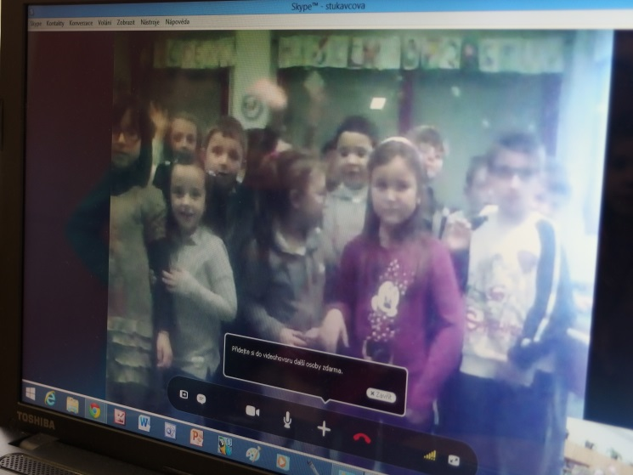
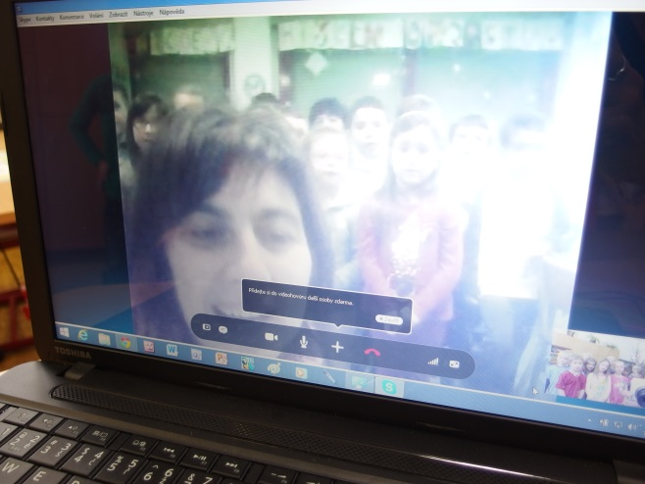
Koledy s italskými dětmi

Slide 5
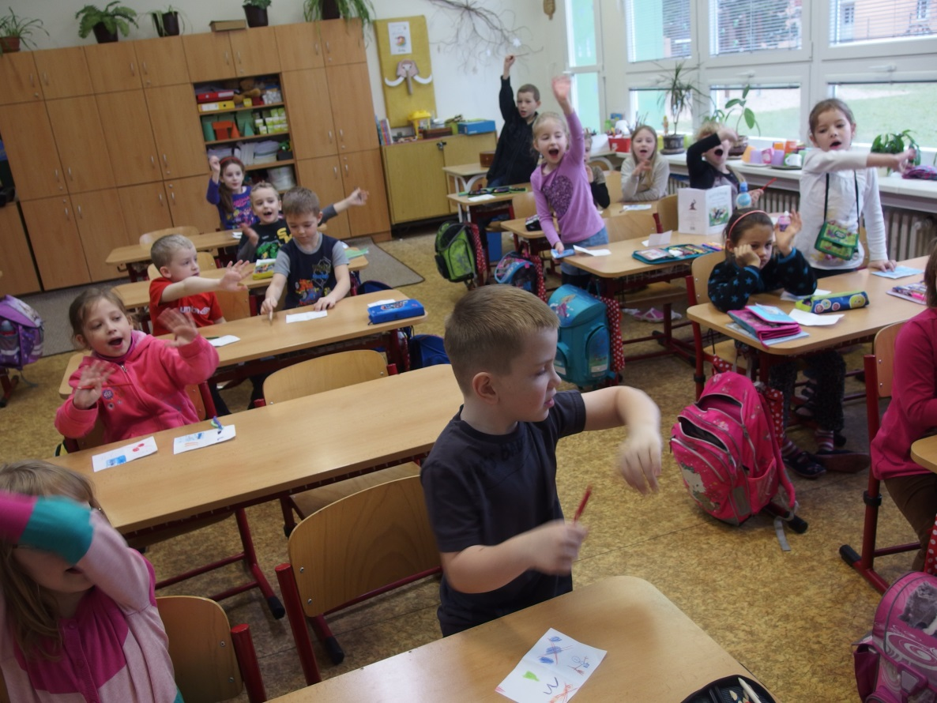
Hrajeme Bingo se Španěly

Slide 6
Setkání s Portugalci

Slide 7
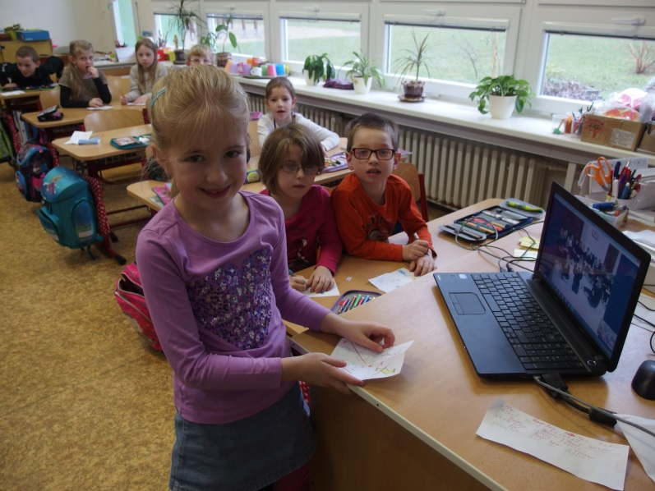
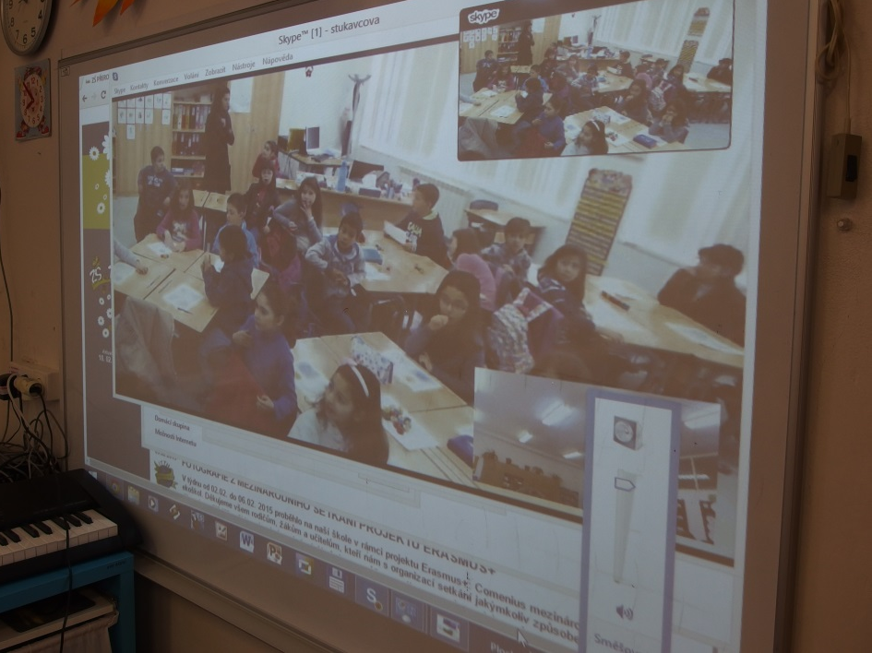
Bingo s Portugalci (zimní projekt)

Slide 8
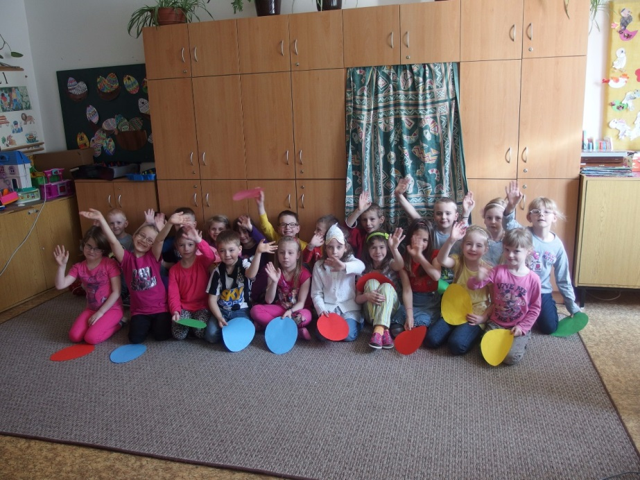
Setkání s Portugalci na jaře

